Slide 1
CAPSTONE — SISTEMAS INTELIGENTES Y COMPUTACIONALES
LINE
Auditor Médico Digital
Detección predictiva de inconsistencias en prefacturación mediante inteligencia artificial
Equipo SICortex — Samsung Innovation Campus & Universidad del Rosario Reto empresarial: Health & Life IPS SAS · Agosto 2026

Slide 2


CONTEXTO
El problema: inconsistencias en prefacturación
Health & Life IPS SAS enfrenta inconsistencias entre lo registrado en la historia clínica (HC) y lo efectivamente facturado a las EPS. La auditoría actual es retrospectiva — ocurre después del envío a cobro — lo que limita la corrección preventiva.
Glosas por sobrefacturación
Servicios facturados sin soporte clínico real, rechazados por las EPS.
Fugas de ingresos
Procedimientos realizados y registrados en HC que no aparecen en la prefactura.
Objetivo del proyecto Construir un modelo de IA que detecte inconsistencias antes del envío a cobro, entre el 13 de julio y el 4 de agosto de 2026.

Slide 3
IMPACTO ESPERADO
¿Qué buscamos lograr?
01
02
Reducción de Glosas
Recuperación de Ingresos
Detección temprana de servicios sin soporte clínico antes del cobro a las EPS.
Identificación automática de procedimientos realizados pero no facturados.
03
04
Eficiencia Operativa
Transición Preventiva
Priorización automática de casos de alto riesgo para revisión manual, reduciendo carga del equipo auditor.
Reemplazo de auditoría retrospectiva por validación temprana antes del envío a cobro.

Slide 4
METODOLOGÍA
Fuentes de datos e ingeniería de variables
Fuentes integradas
Transformaciones clave
Fuente | Registros
Pacientes | 300
Atenciones | 1,200
Historia Clínica | 3,058
Prefacturación | 2,974
Tabla de Cruce | 7,532
Limpieza: nulos numéricos → 0; categóricos → "SIN_DATO". Variables creadas: coincidencia de código CUPS, diferencia de cantidades, ratio, presencia de soporte clínico y días de diferencia. Exclusión: se excluyen columnas filtrantes (tipo de alerta, severidad).
Nota clave coincide_codigo_cups concentra el 65.7% de la importancia en XGBoost — no es fuga de datos: ambos valores están disponibles antes del envío a cobro.

Slide 5

PIPELINE CNN
Conversión tabular → imagen para MobileNetV2
Preprocesado
Codificación
Imagen → CNN
6 columnas numéricas: edad, cantidad realizada, cantidad facturada, valor unitario, valor total y mes de atención. 13 columnas categóricas → 111 features (One-Hot Encoding): sexo, EPS, tipo de afiliación, ciudad, tipo de documento, tipo de atención, sede, tipo de ítem, soporte clínico, grupo etario, diagnóstico principal CIE-10, médico tratante y profesional responsable.

Slide 6
MODELOS
Cuatro enfoques de IA implementados
CNN MobileNetV2
Transfer learning con imágenes sintéticas 32×32. Fine-tuning en dos fases, focal loss para desbalance (20.8% positivos). Requisito curricular del curso.
Random Forest
400 árboles, class_weight balanceado. Punto de referencia tabular clásico para evaluar si migrar de CNN a modelo tabular puro.
XGBoost — Modelo Final ⭐
Gradient boosting optimizado con búsqueda de hiperparámetros y validación cruzada 5-fold. Mejor desempeño global: AUC-ROC = 0.898.
NVIDIA Nemotron-3-nano-8B
LLM de 8B parámetros vía API. Genera análisis con razonamiento clínico explicativo. Capa de validación cualitativa complementaria.

Slide 7
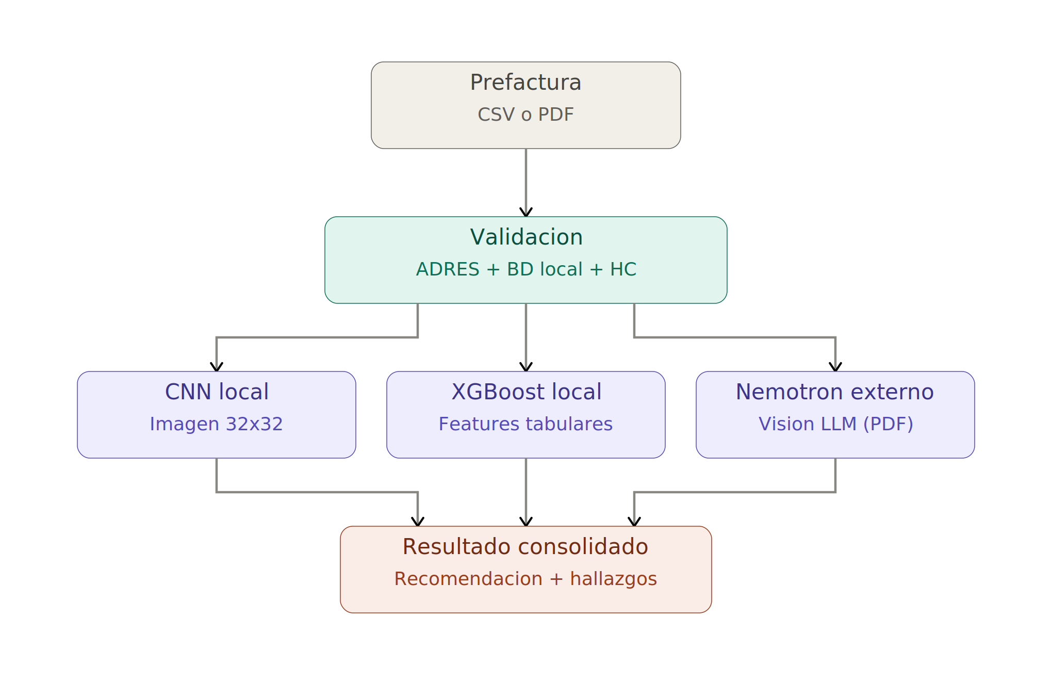
APLICACIÓN
Arquitectura del sistema LINE
Backend & Frontend
FastAPI (Python 3.11) + Uvicorn, puerto 8000. Base de datos SQLite (linea.db), migrable a SQL Server o MySQL. Frontend HTML5 + JavaScript con Tailwind CSS.
GET
/api/health
Estado del servidor y modelo
POST
/api/prefactura/analizar
Análisis individual
POST
/api/prefactura/analizar-lote
Importación masiva (20,000 reg.)
GET
/api/paciente/{id}
Detalle de paciente

Slide 8

RESULTADOS
Impacto financiero y desempeño del modelo
$78,046,000 COP
152 procedimientos con soporte clínico sin facturar (fuga de ingreso), sobre un dataset de 3,126 cruces HC-prefactura.
Cota conservadora (promedio simple de ítems facturados, $287,476/ítem): $43,696,371 COP.
0.898
99.2%
0.786
AUC-ROC
Precisión
F1-score
Tipos de alertas detectadas
SIN_SOPORTE_CLINICO
CODIGO_NO_COINCIDE
CANTIDAD_DISCORDANTE
NO_FACTURADO
DIAGNOSTICO_NO_RELACIONADO

Slide 9




ÉTICA & EQUIPO
Consideraciones éticas y equipo SICortex
Protección de datos
JO
Jefersson Oliveros — Líder
No se almacenan datos personales identificables en el modelo; SQLite migrable a servidores seguros.
Arquitectura, modelos CNN/XGBoost, integración Nemotron, interfaz visual.
JA
Jazmine Acosta
Mitigación de sesgos
Revisión metodológica, control de calidad del pipeline.
Análisis por edad, sexo y EPS; monitoreo continuo en producción.
IC
Isabella Cuesta
Transparencia
Limpieza de datasets y organización de datos para entrenamiento.
Pipeline documentado, Nemotron con razonamiento explicativo, reglas verificables.
CP
Catalina Pantoja
Implementación de Random Forest y análisis de hallazgos.
Responsabilidad
El sistema apoya pero no reemplaza el juicio clínico; casos inciertos van a revisión manual.
IV
Iván Cristancho
Organización de repositorio GitHub e integración de modelos.

Slide 10

CONCLUSIONES
Logros y próximos pasos
Modelo de Producción
Aplicación Completa
XGBoost seleccionado para producción: AUC-ROC = 0.898, precisión = 99.2%. CNN disponible como alternativa comparativa y cumplimiento curricular.
Interfaz con análisis individual e importación masiva de hasta 20,000 registros, selector de modelos sincronizado y filtros por recomendación.
Impacto Potencial
Listo para Producción
Reducción de glosas, recuperación de ingresos no facturados y transición de auditoría retrospectiva a validación preventiva.
Sistema migrable a SQL Server o MySQL. Documentación técnica completa y repositorio público disponibles.
📁 Documentación: Google Drive · 💻 Código: GitHub · 🔗 Workflow: interactivo
Proyecto desarrollado para Health & Life IPS SAS — Capstone Sistemas Inteligentes y Computacionales 2025 — Samsung Innovation Campus & Universidad del Rosario

